Slide 1
МУНИЦИПАЛЬНОЕ БЮДЖЕТНОЕ ОБЩЕОБРАЗОВАТЕЛЬНОЕ УЧРЕЖДЕНИЕ
СРЕДНЯЯ ОБЩЕОБРАЗОВАТЕЛЬНАЯ ШКОЛА № 7
ГОРОДА НОВОШАХТИНСКА
МУЗЕЙ
БОЕВОЙ СЛАВЫ
Новошахтинск
2018

Slide 2
МУЗЕЙ БОЕВОЙ СЛАВЫ –
центр патриотического воспитания
МУЗЕЙ основан в 1986 г.
СТАТУС МУЗЕЯ получен в 1987 г.
ПРОФИЛЬ МУЗЕЯ -
ВОЕННО-ИСТОРИЧЕСКИЙ

Slide 3
ЦЕЛИ МУЗЕЯ
1
Воспитание патриотизма, гражданственности и нравственности, бережного отношения к историческому наследию родного края
Развитие творческой самодеятельности и общественной активности
Развитие образовательной и научно-познавательной активности
4
5
Сохранение исторической памяти.
Воспитание познавательных интересов и способностей учащихся.
2
3

Slide 4
ЗАДАЧИ МУЗЕЯ
Активизация и приобщение учащихся к краеведческой и поисково-исследовательской работе.
Повышение роли музея в учебно-воспитательной и внеклассной работе
Изучение опыта работы других школьных музеев города.
Формирование исторической памяти, понимания своей причастности к прошлому посредством общения с памятниками культуры и истории, развитие способности к сопереживанию
Охрана и пропаганда памятников истории, культуры родного края.
Активная экскурсионная работа с учащимися, с населением, тесная связь с другими музеями

Slide 6
ЭКСПОЗИЦИЯ МУЗЕЯ
Ордена и медали Союза СССР
Вехи Новошахтинска
Город в годы Великой Отечественной войны
Они сражались за Родину
Последний подвиг
Подвиг героев-дальневосточников
Предшественник А.Матросова – А.Панкратов
Бессмертный подвиг А.Матросова
Горячие точки XX века

Slide 7
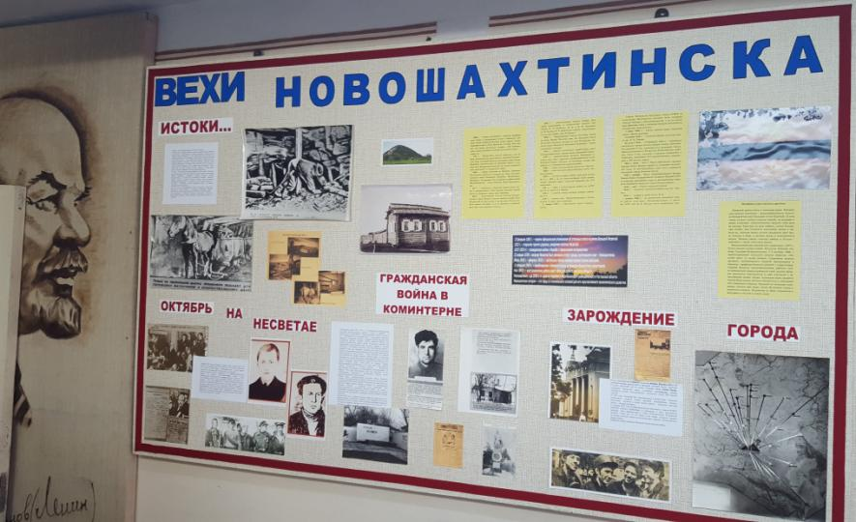

Slide 8
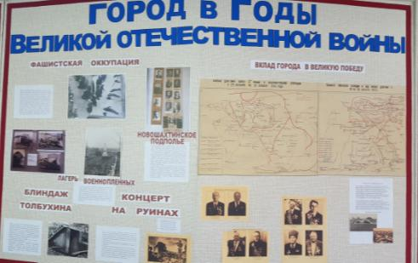
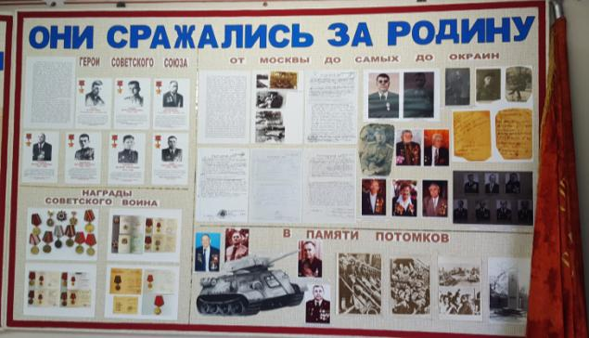

Slide 9
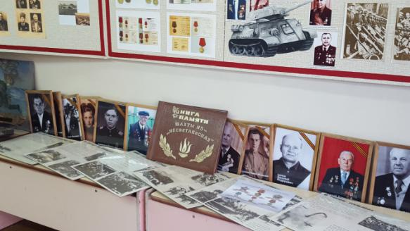
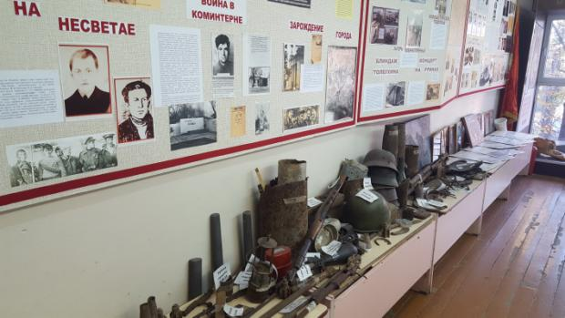

Slide 10
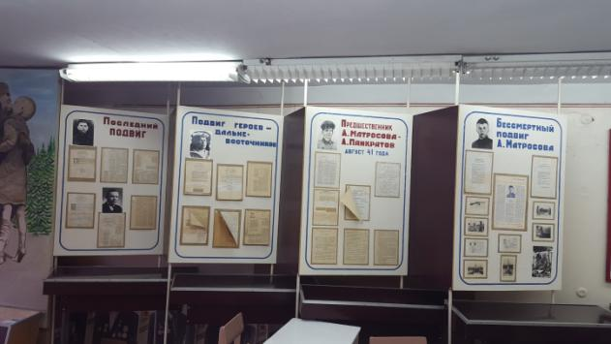
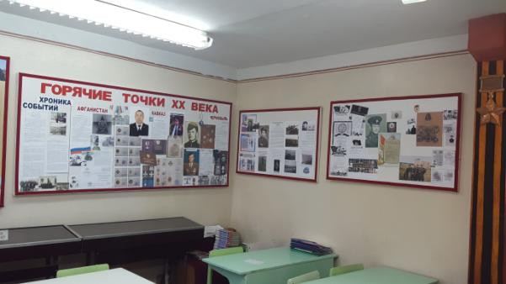

Slide 11
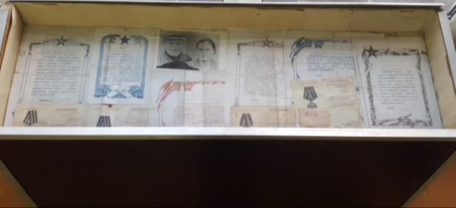
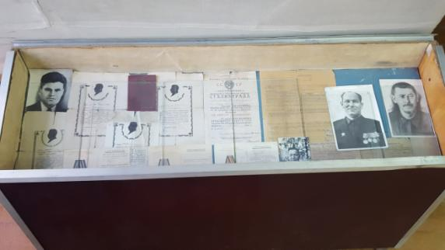
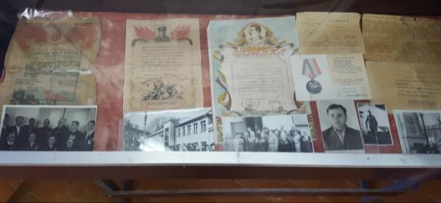

Slide 12
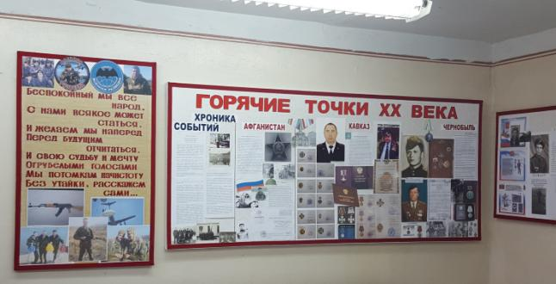
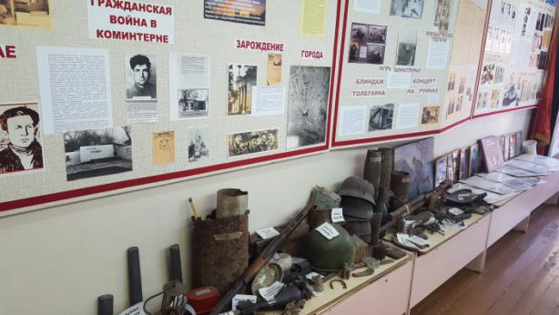

Slide 13
НАПРАВЛЕНИЕ ДЕЯТЕЛЬНОСТИ МУЗЕЯ
Великая Отечественная война.
Воины-освободители. Земляки.
Летопись родного края.

Slide 14
РЕАЛИЗАЦИЯ НАПРАВЛЕНИЙ ДЕЯТЕЛЬНОСТИ
За последние годы Советом музея подготовлены поисковые работы:
«Женщина на войне» – рассказывает о ветеране Великой Отечественной войны Дергачевой Екатерине Сергеевне, которая была частым и желанным гостем школы;
«Солдат России» – рассказывает о бывшем учителе ОБЖ, в прошлом кадровым военным, участником ликвидации аварии на Чернобыльской АС Александре Ивановиче Книга, для которого превыше всего было служение Родине;
«Молчаливые хранители истории» - рассказывает о памятниках города Новошахтинска, их истории, о людях, в честь которых они воздвигнуты;
«Первый стахановец Несветаевской» -рассказывает об одном из первых строителей шахты «Несветаевская»
«Курская битва-сплав мужества и стали» -подготовлена к 75 –летию Курской битвы, рассказывает о земляках, воевавших в этом сражении.
«Хранители воинской славы».

Slide 15
БУДНИ МУЗЕЯ

Slide 16
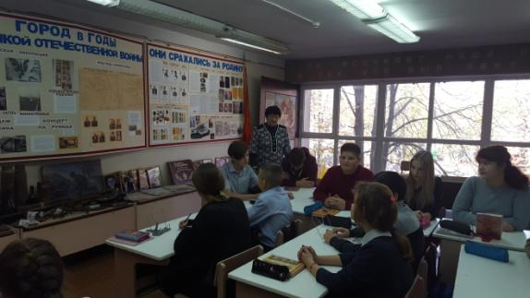
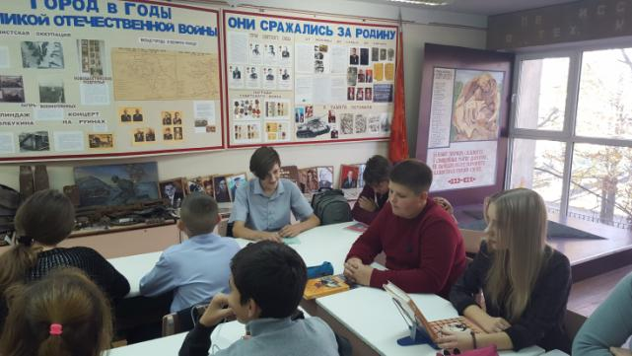

Slide 17
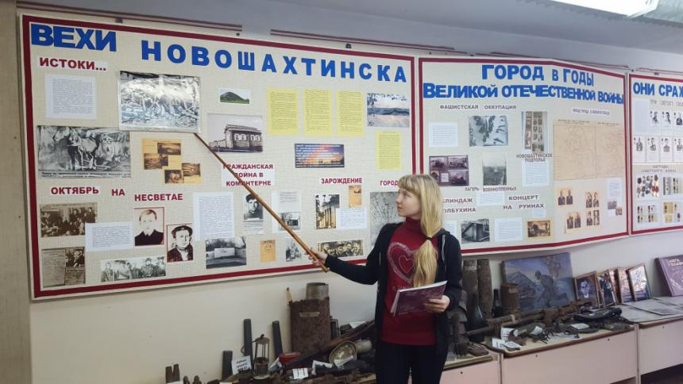

Slide 18
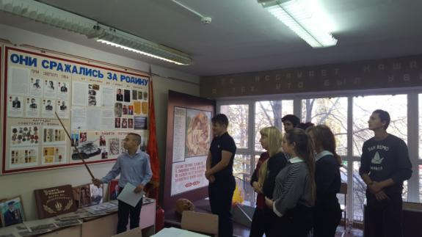
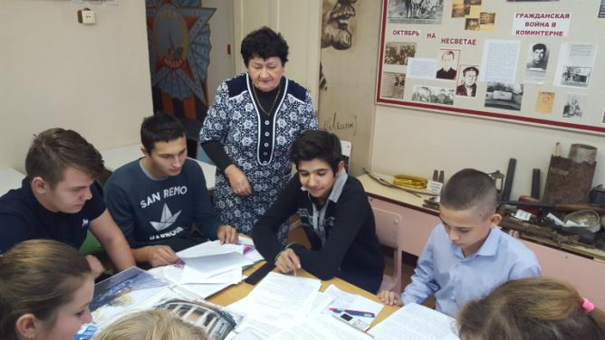

Slide 19
Встречи, митинги, уроки мужества, уроки памяти, экскурсии

Slide 20
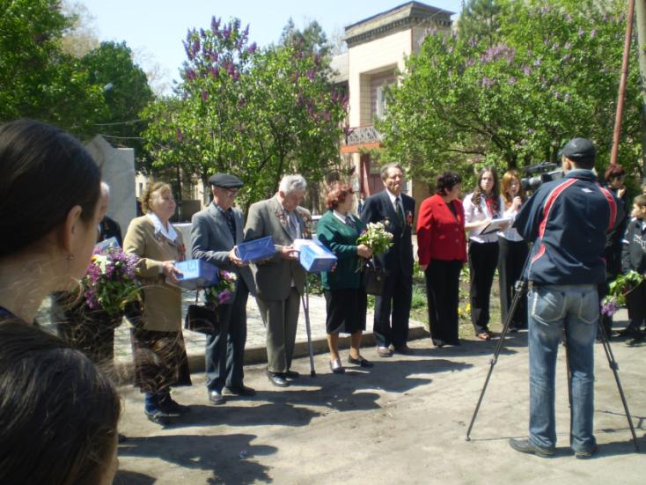

Slide 21
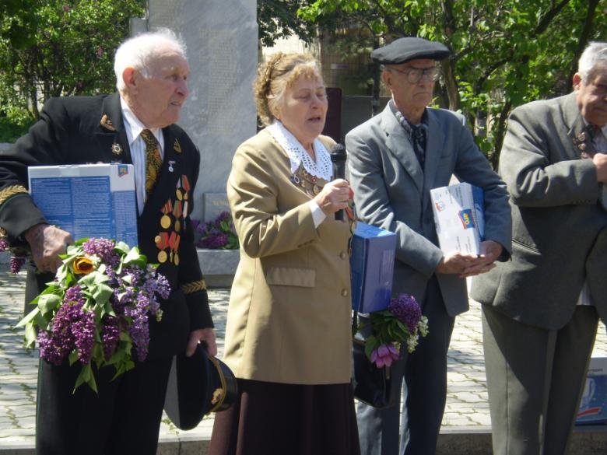

Slide 22
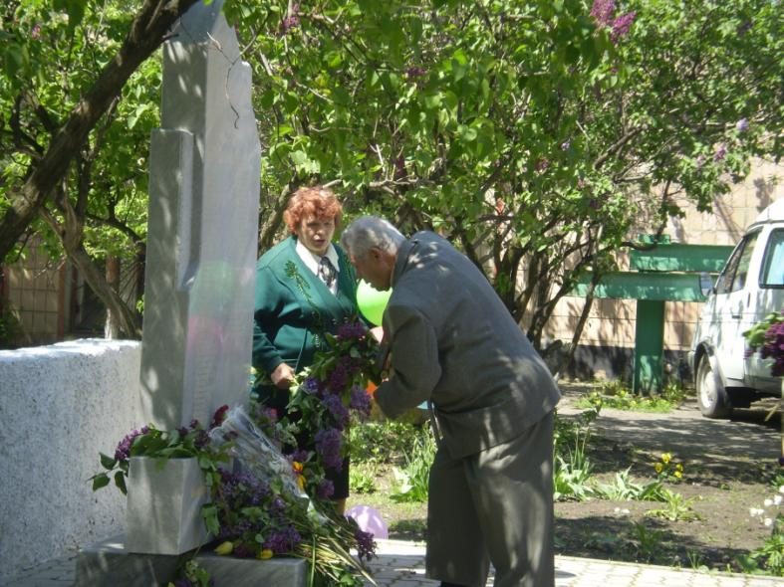

Slide 23
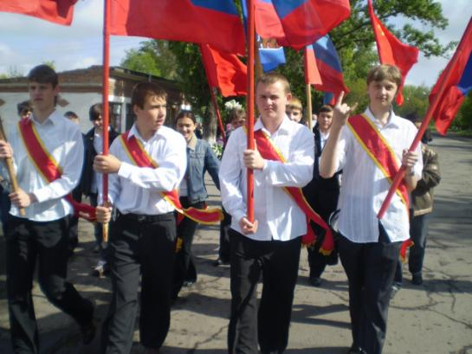
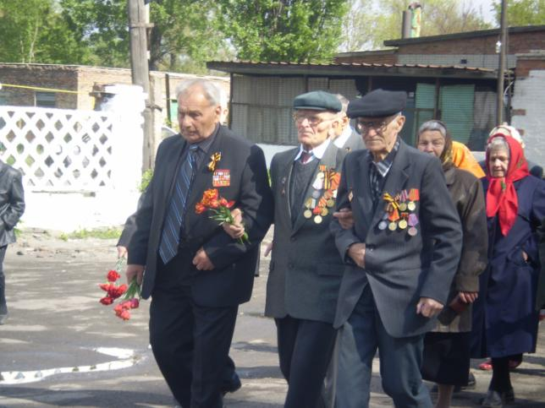

Slide 24
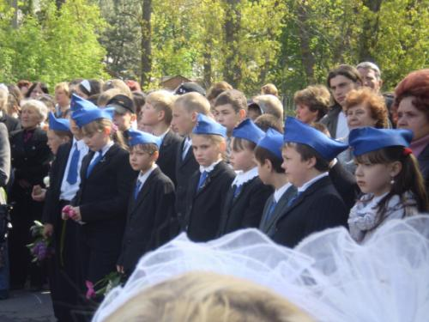
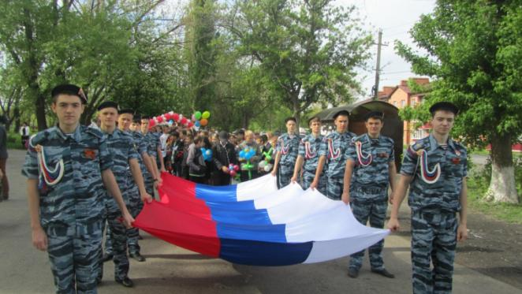

Slide 25
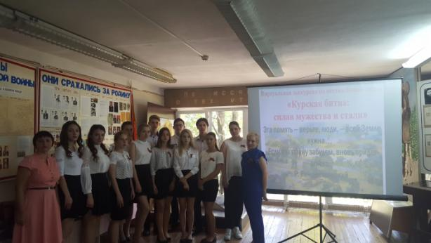

Slide 26
